Slide 1
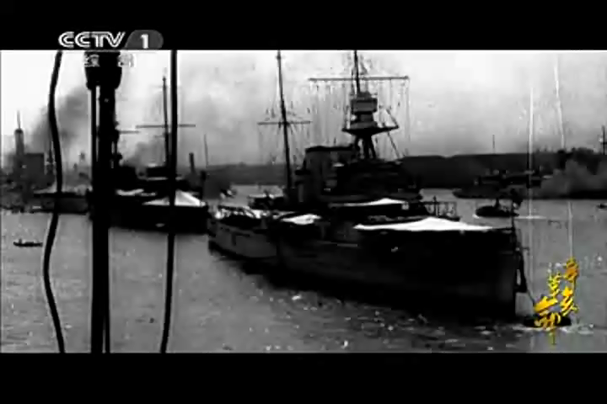
观看视频思考，十九世纪末列强受甲午战后《马关条约》的刺激，对华采取了什么举措？

Slide 2
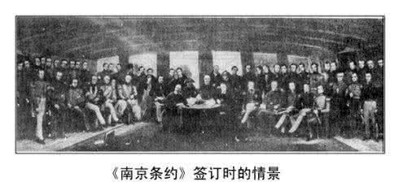
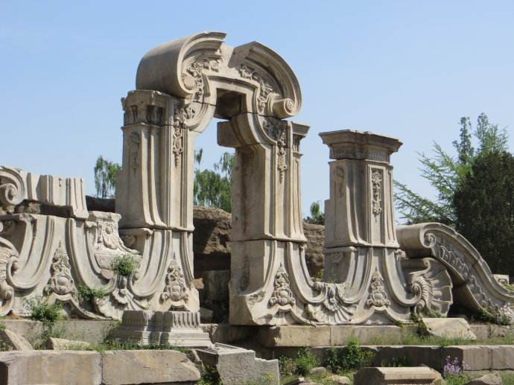
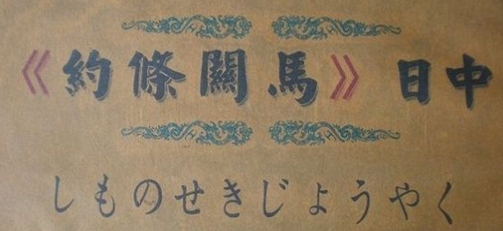
回顾历史
列强的侵华战争
《南京条约》
鸦片战争
第二次鸦片战争
甲午中日战争
中国是带着首都被敌人攻占的耻辱进入20世纪的。 ——邓小平

Slide 3
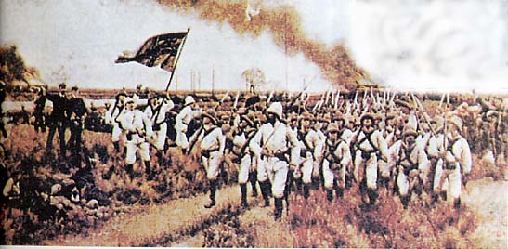
第7课
八国联军侵华与《辛丑条约》签订
Notes:
3

Slide 4
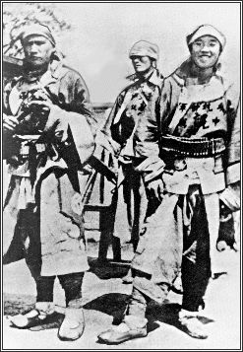
一、 义和团运动
义和团——19世纪末，由山东、直隶一带的义和拳等组织发展起来的的反帝斗争组织。

Slide 5
阅读义和团揭帖，说说你获得了哪些重要信息？
义和团运动：原因、性质、斗争方式、局限性、口号。
起因：列强的侵略，洋教活动猖獗
神助拳，义和团，只因鬼子闹中原。
天无雨，地焦旱，全是教堂止住天。
升黄表，敬香烟，请下各洞诸神仙。
仙出洞，神下山，附着人体把拳传。
局限：迷信
折铁路，拔线杆，紧急毁坏火轮船。
方式：破坏铁道、电线、轮船等（盲目排外）
大法国，心胆寒，英美德俄尽萧然。
洋鬼子，尽除完，大清一统靖江山。
——节选自《义和团运动揭帖》
口号：扶清灭洋
性质：反帝爱国运动

Slide 6
结合教材辨析口号：扶清灭洋
口号 | 进步性 | 局限性
“扶清”
“灭洋”
对清政府认识不清，抱有幻想。
鲜明地表达了中国人民反对帝国主义的斗争意志
排斥一切洋人、洋物件，盲目排外。

Slide 7

材料1、一开始的时候，官方对其是全力围剿……都是在打义和拳或义和团。——《重说中国近代史》
材料2、剿之，则即刻祸起肘腋，……只可因而用之，徐图挽救。 ——清政府致各省督抚电文
材料说明清政府对义和团的政策有何变化？其目的是什么？
变化： 从剿杀到招抚
目的：利用义和团对付洋人，
维护清朝统治。

Slide 8
八国联军侵华直接原因
义和团的反抗
（毁洋物杀洋人）
清政府招抚义和团
引起列强的极度不满，
联合镇压义和团，
八国联军侵华

Slide 9
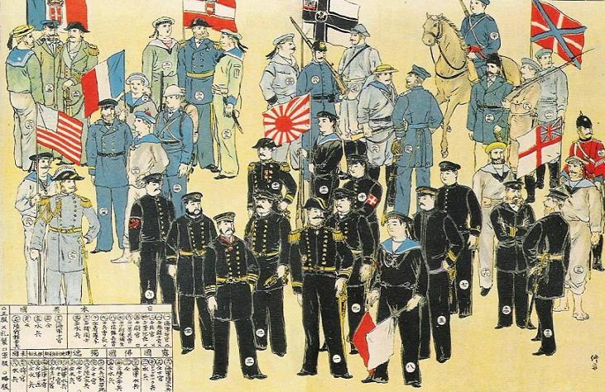
八国联军
二、八国联军侵华
鹰（英国）饿（俄国）得（德国）
没（美国）法（法国）日（日本）
夜（意大利）嗷（奥匈帝国）
镇压义和团运动
直接目的： ；
根本目的： 。
时间: 国家: 。
维护和扩大在华利益
1900

Slide 10
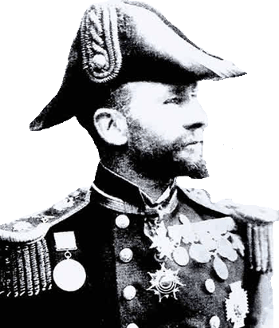
西摩尔
西摩尔率八国联军在大沽口登陆（油画）
1900年6月10日，西摩尔率领一支英、俄、日、法、德、美、意、奥八国军队组成的侵略联军2000余人，从大沽经天津向北京进犯。

Slide 11
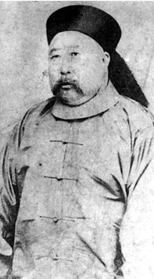
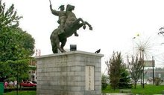
1900年八国联军侵华路线图
八国联军入侵中国形势图
1900.7八国联军攻陷
天津，聂士成牺牲
1900.8攻陷北京
1900.6
义和团和清军在廊坊
顽强阻击八国联军
廊坊
1900年6月
1900年6月联合舰队
攻占大沽炮台
将军驱骑刀光寒，一跃桥头此生瞻。
聂公当年激扬处，多少青松配雨寒。

Slide 12
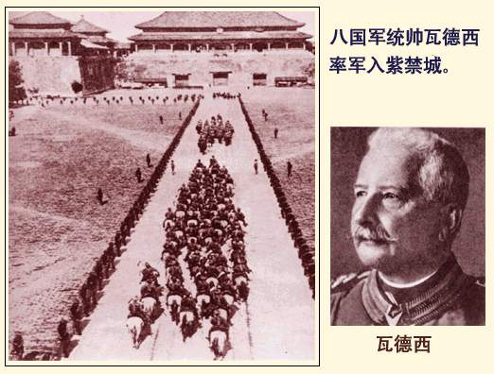
八国联军进入北京紫禁城

Slide 13
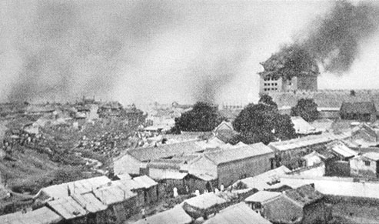
北京第二次浩劫
烧
北京城在联军的炮火下燃烧
1900年8月初，八国联军2万多人，从天津沿运河两岸进犯北京。8月中旬，攻入北京。清军与八国联军，11.3万人对2万人的较量，北京地区的战争仅仅打了56天就全线溃败。

Slide 14
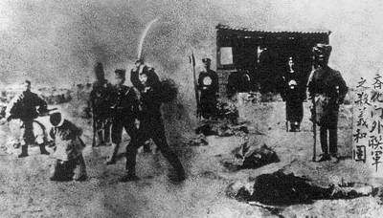
杀
八国联军在北京齐化门（今朝阳门）外屠杀义和团民

Slide 15
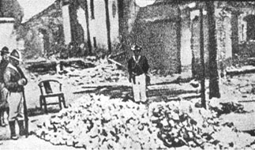
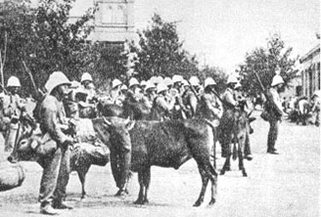
德国人说：“北京今天已成为一个强盗世界。”
美国侵略军抢劫的银子
法国侵略军抢来的耕牛
抢

Slide 16
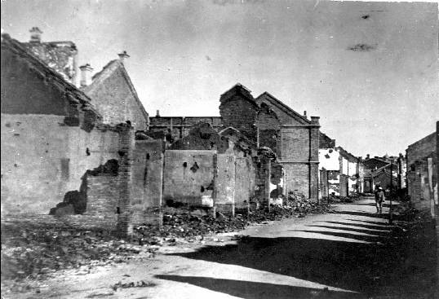
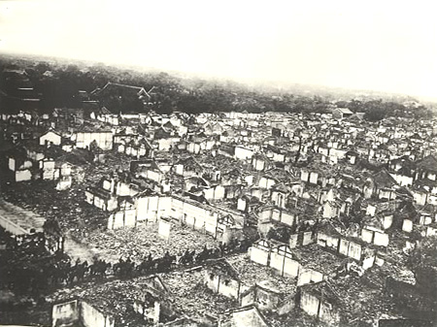
庚子国难
学科网
巷战后的街道残破不惨
战争后满目废墟的北京

Slide 17
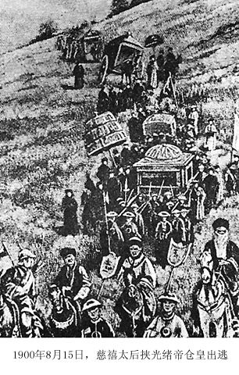
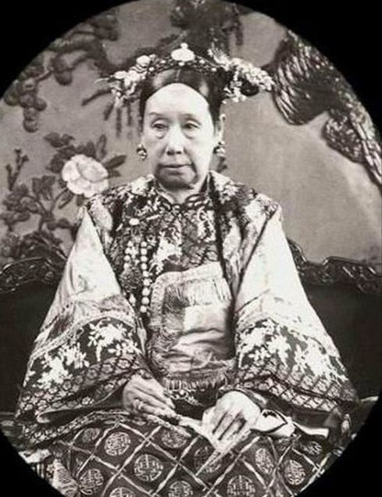
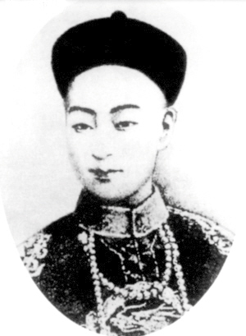
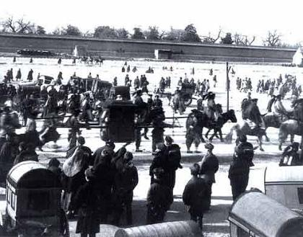
1900年8月15日，慈禧太后挟光绪仓皇出逃至西安
逃
1902年慈禧太后回到北京

Slide 18
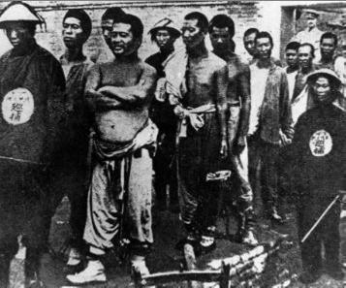
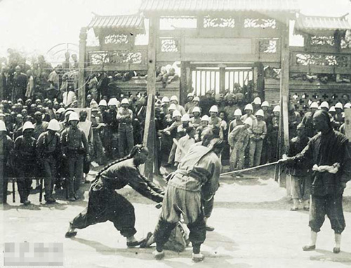
被捕的义和团民
处决义和团民
在中外反动势力的镇压下义和团反帝爱国运动失败
慈禧太后在西逃途中，命令清军斩杀义和团。
从招抚到剿杀

Slide 19
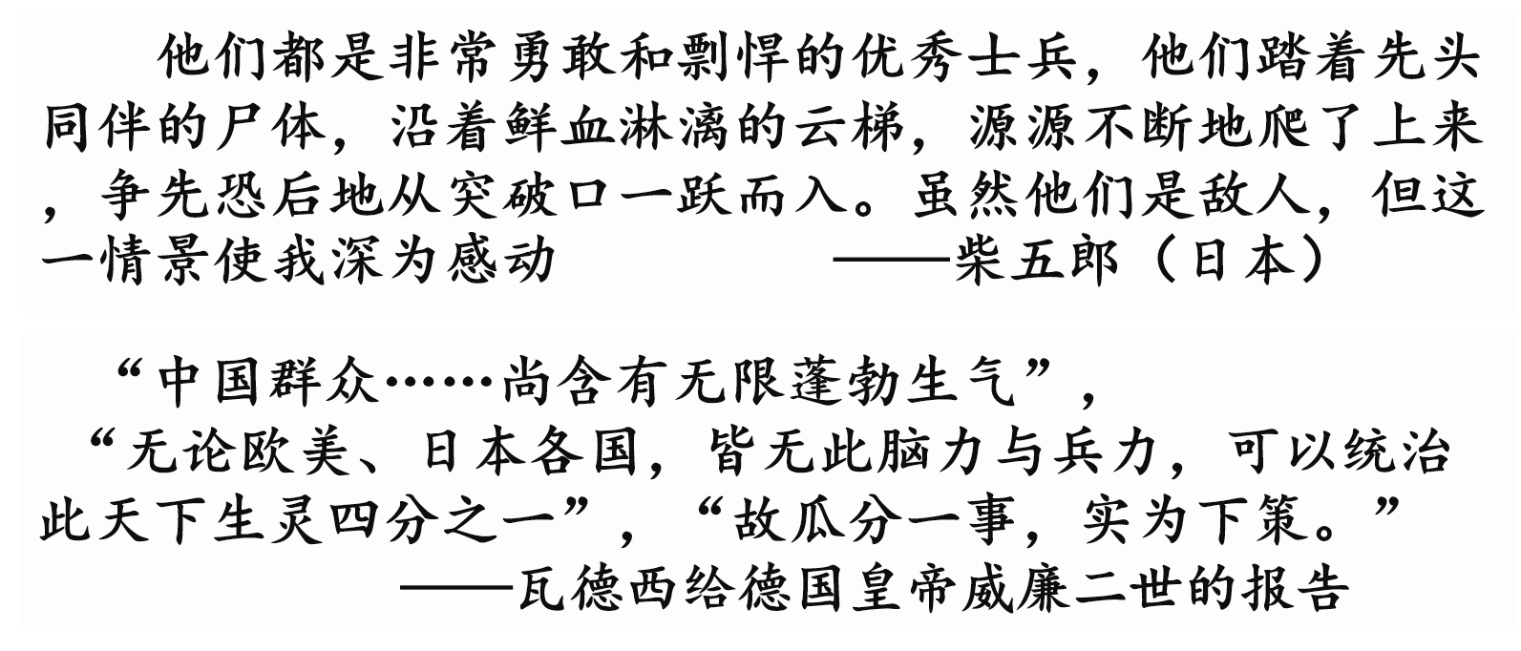
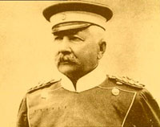
彰显了中国人不屈不挠的斗志和爱国精神
“中国群众……尚含有无限蓬勃生气”，“无论欧美、日本各国，皆无此脑力与兵力，可以统治此天下生灵四分之一”，“故瓜分一事，实为下策”。
列强认识到中国人的蓬勃斗志，打击了帝国主义瓜分中国的野心
阅读材料，你认为义和团运动的意义是什么？
瓦德西

Slide 20
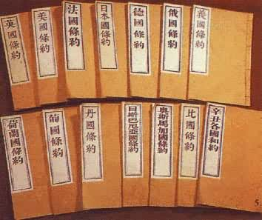
三、《辛丑条约》
《辛丑条约》的签订
1、时间：
1901年
英、美、俄、日、法、德、意、奥、比、荷、西11国
8＋3
2、国家：
3、内容：
危害：
影响：

Slide 21
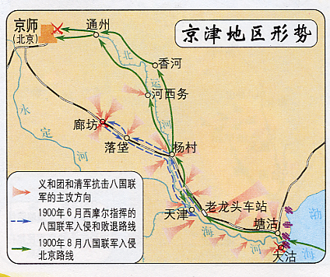
三、《辛丑条约》
内容 |  | 危害
赔4.5亿两，以海关、盐税等税作担保
经济
人民负担更沉重，经济命脉被控制
清政府完全沦为帝国主义列强统治中国的工具
政治
严禁反帝
清政府完全处于列强军事控制之下，失去军事自主权。
拆炮台，允军队驻扎
军事
北京
外交
天津
大沽
Notes:
【赔款】这是自鸦片战争以来最大的一次赔款。从此中国的关税和盐税都受帝国主义控制。
【使馆界】“使馆界”成为了国中之国，成为帝国主义策划侵略中国的大本营，各国公使成为清政府的太上皇
【拆炮台驻兵】大沽，天津门户。“南有虎门，北有大沽”1901年，《辛丑条约》签订后，大沽绝大部分炮台被强行拆毁……大沽，天津门户。一旦失守，京津朝不保夕。 自明朝始，修建炮台。它是中华民族反抗外来侵略的有力见证！
侵略者可以随时对清政府进行军事控制，直接镇压中国人民的反帝斗争。
【严禁反帝】清政府对帝国主义惟命是从，进一步镇压人民的反帝斗争
【外务部】这样便于清政府能够按照外国侵略者的意旨实行卖国的外交政策，总理衙门的设置标志着中国彻底沦为半殖民地半封建社会。？（总理衙门实际成为外国侵略者控制清政府的总枢纽，其设立是清政府机构开始半殖民地化的标志。）1861年设立的总理衙门，为西方列强控制中国的内政外交打开了方便之门，是清朝中央机构开始半殖民地化的标志；1901年，在列强的威逼下，总理衙门改为外务部，标志着清朝中央机构更加（或：完全）半殖民地化。

Slide 22
三、《辛丑条约》
内容 |  | 危害
赔4.5亿两，以海关、盐税等税作担保
经济
人民负担更沉重，经济命脉被控制
清政府完全沦为帝国主义列强统治中国的工具
政治
严禁反帝
中国完全陷入半殖民地半封建社会的深渊！!
清政府完全处于列强军事控制之下，失去军事自主权。
拆炮台，允军队驻扎
军事
划东交民巷为使馆界
“国中之国”，成为列强监控、侵华的大本营。
外交
改总理衙门为外务部，班列六部之前。
为西方列强控制中国的内政外交
Notes:
【赔款】这是自鸦片战争以来最大的一次赔款。从此中国的关税和盐税都受帝国主义控制。
【使馆界】“使馆界”成为了国中之国，成为帝国主义策划侵略中国的大本营，各国公使成为清政府的太上皇
【拆炮台驻兵】大沽，天津门户。“南有虎门，北有大沽”1901年，《辛丑条约》签订后，大沽绝大部分炮台被强行拆毁……大沽，天津门户。一旦失守，京津朝不保夕。 自明朝始，修建炮台。它是中华民族反抗外来侵略的有力见证！
侵略者可以随时对清政府进行军事控制，直接镇压中国人民的反帝斗争。
【严禁反帝】清政府对帝国主义惟命是从，进一步镇压人民的反帝斗争
【外务部】这样便于清政府能够按照外国侵略者的意旨实行卖国的外交政策，总理衙门的设置标志着中国彻底沦为半殖民地半封建社会。？（总理衙门实际成为外国侵略者控制清政府的总枢纽，其设立是清政府机构开始半殖民地化的标志。）1861年设立的总理衙门，为西方列强控制中国的内政外交打开了方便之门，是清朝中央机构开始半殖民地化的标志；1901年，在列强的威逼下，总理衙门改为外务部，标志着清朝中央机构更加（或：完全）半殖民地化。

Slide 23
《 条约》中国开始沦为半殖民地半封建社会
南京
《 条约》进一步加深中国半殖民地化程度
北京
《 条约》大大加深中国半殖民地化程度
马关
《 条约》中国完全沦为半殖民地半封建社会
辛丑
Notes:
23

Slide 24
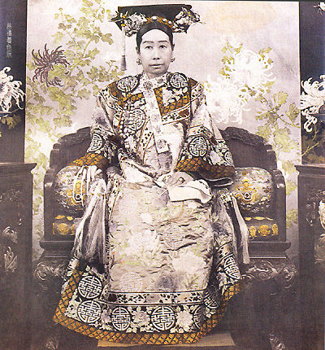
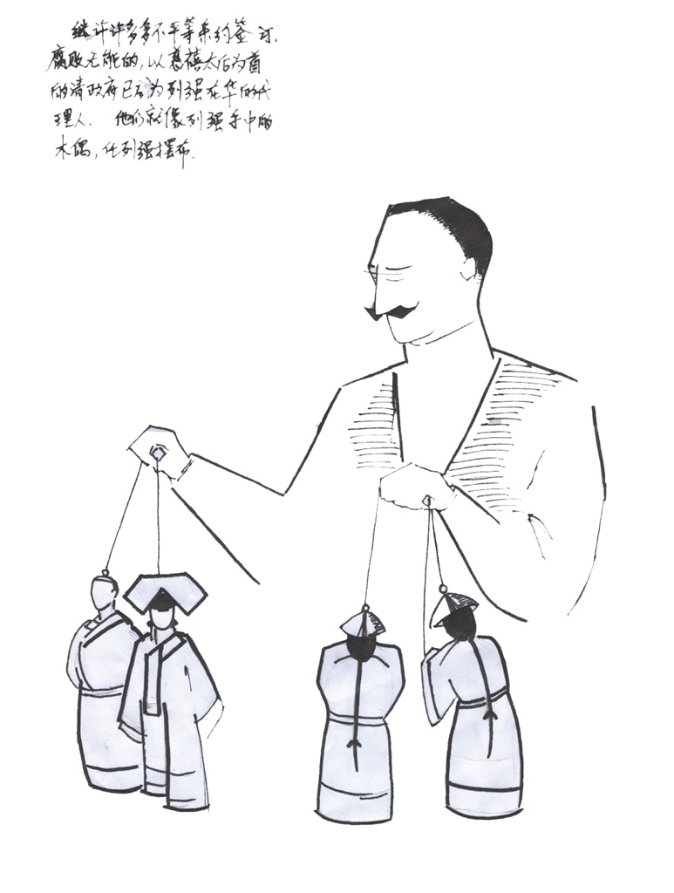
“量中国之物力，结与国之欢心” 慈禧
以上图片和文字资料，想到了……

Slide 25
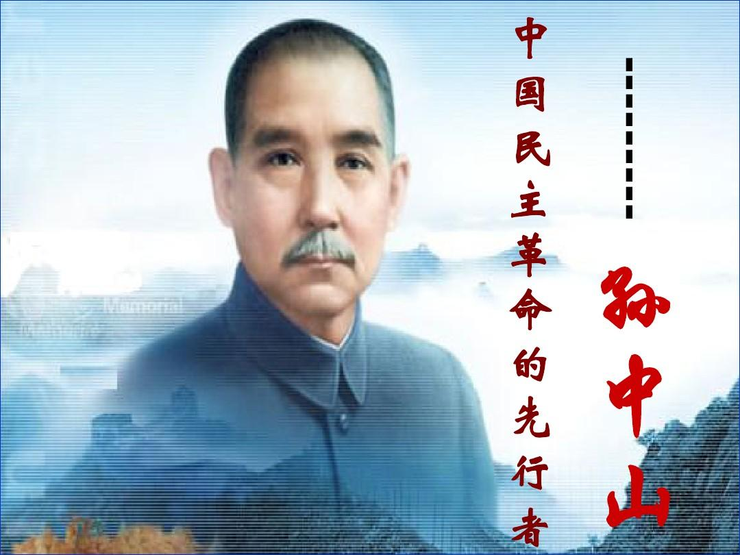

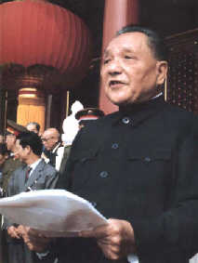
……

Slide 26
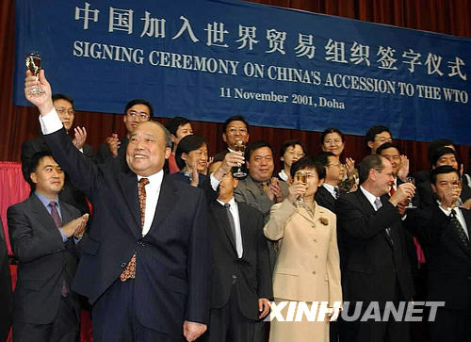
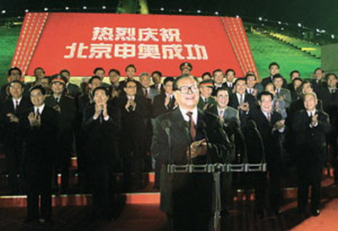

结语：
20世纪 八国侵华，辛丑条约
腐朽清朝，洋人工具
血泪不忘，万众奋起
21世纪 你我共铸，国家富强
2000，带着自信与成功跨入新世纪……

Slide 27
2．近代中国与西方列强签订的某不平等条约规定：“大清国应允将大沽炮台及有碍京师至海通道之各炮台一律削平。”该条约是
A．《南京条约》
B．《天津条约》
C．《马关条约》
D．《辛丑条约》
D

Slide 28
3、《辛丑条约》签订后，一本启蒙读物这样写道：“这中国，哪一点我还有份；这朝廷，原是一个名存实亡！替洋人，做一个守土长官……”下列《辛丑条约》的条款中，最能体现“替洋人，做一个守土长官”观点的是
A．清政府赔款白银4.5亿两
B．清政府拆毁大沽炮台
C．划定北京东交民巷为使馆界，不准中国人
居住
D．清政府保证严禁人民参加反帝活动
D

